Slide 1

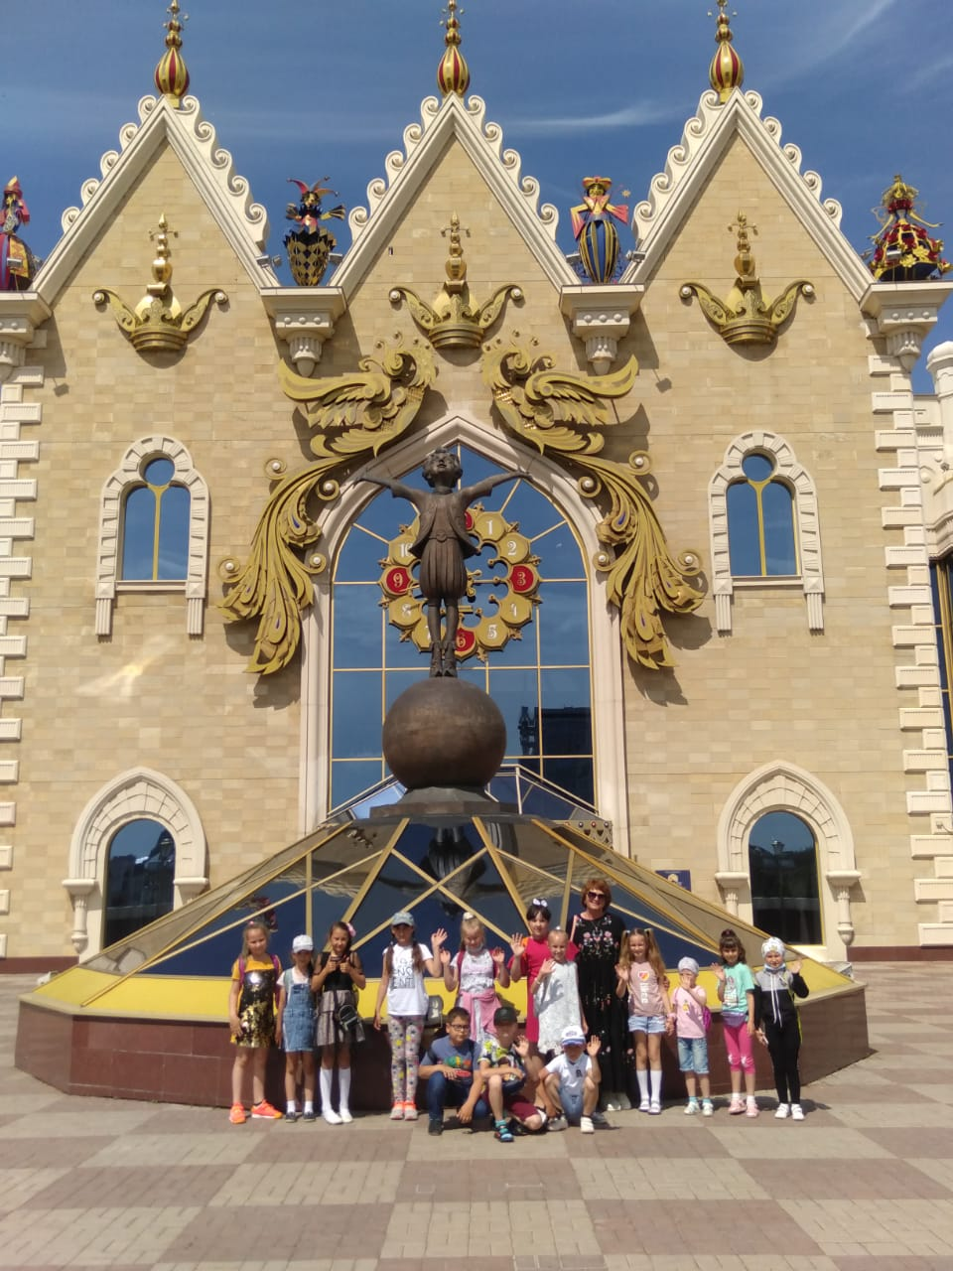
Портфолио
Школьного театра
«Театральная
Студия «Сказка»»
МБОУ «Среднедевятовская»СОШ

Slide 2

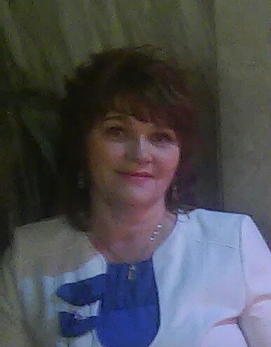

Зайнутдинова Руния Насиховна
Дата рождения: 1962 г.
Образование:.высшее
Трудовой стаж : Общий - 41 года
Педагогический - 35
Место работы : МБОУ «Среднедевятовская «СОШ
Аттестация:высшая категория
, 2018 год; срок окончания предыдущей аттестации декабрь 2023
Занимаемая должность:
Учитель родного языка и литературы, педагог дополнительного образования- руководитель театрального кружка.

Slide 3
Программа «Театральная студия «Сказка», по которой работаю рассчитана для детей школьного возраста начального и среднего звена. Срок реализации 4 года. Моя программа включает в себя следующие разделы:
Раздел «Мы играем – мы мечтаем!
Раздел театр.Просмотр спектаклей в театрах города.
Раздел «Основы актёрского мастерства»»
Раздел «Наш театр»
Актуальность моей программы направлена на:
формирование познавательных интересов и познавательных действий ребенка в театральной деятельности, так как она позволяет формировать опыт социальных навыков поведения, благодаря тому, что каждое литературное произведение или сказка для детей дошкольного возраста всегда имеют нравственную направленность (дружба, доброта, честность, смелость). Сказка позволяет ребёнку познать мир не только умом, но и сердцем и выражает своё собственное отношение к добру и злу. Любимые герои становятся образцом для подражания и отождествления. Именно способность ребёнка к такой идентификации с полюбившимся образом позволяет педагогам оказывать позитивное влияние на детей. Игра в театр позволяет ребёнку решать многие проблемные ситуации опосредованно от лица какого-либо персонажа. Это помогает преодолевать робость, застенчивость, неуверенность в себе. Театрализованная деятельность помогает не только раскрыть творческие способности, но и развить их. на содействие и сотрудничество детей и взрослых; (Совместные выступления педагога и ребенка в театральных постановках: сказки и сценках.)
Программа охватывает все основные разделы (актерское мастерство, сценическая речь, сценическое движение) необходимые для изучения театрального мастерства и главной целью является развитие творческих возможностей детей, развитию зрительского и слухового внимания, творческой инициативы, разносторонней творческой индивидуальности и раскрытие внутреннего потенциала ребенка.

Slide 4
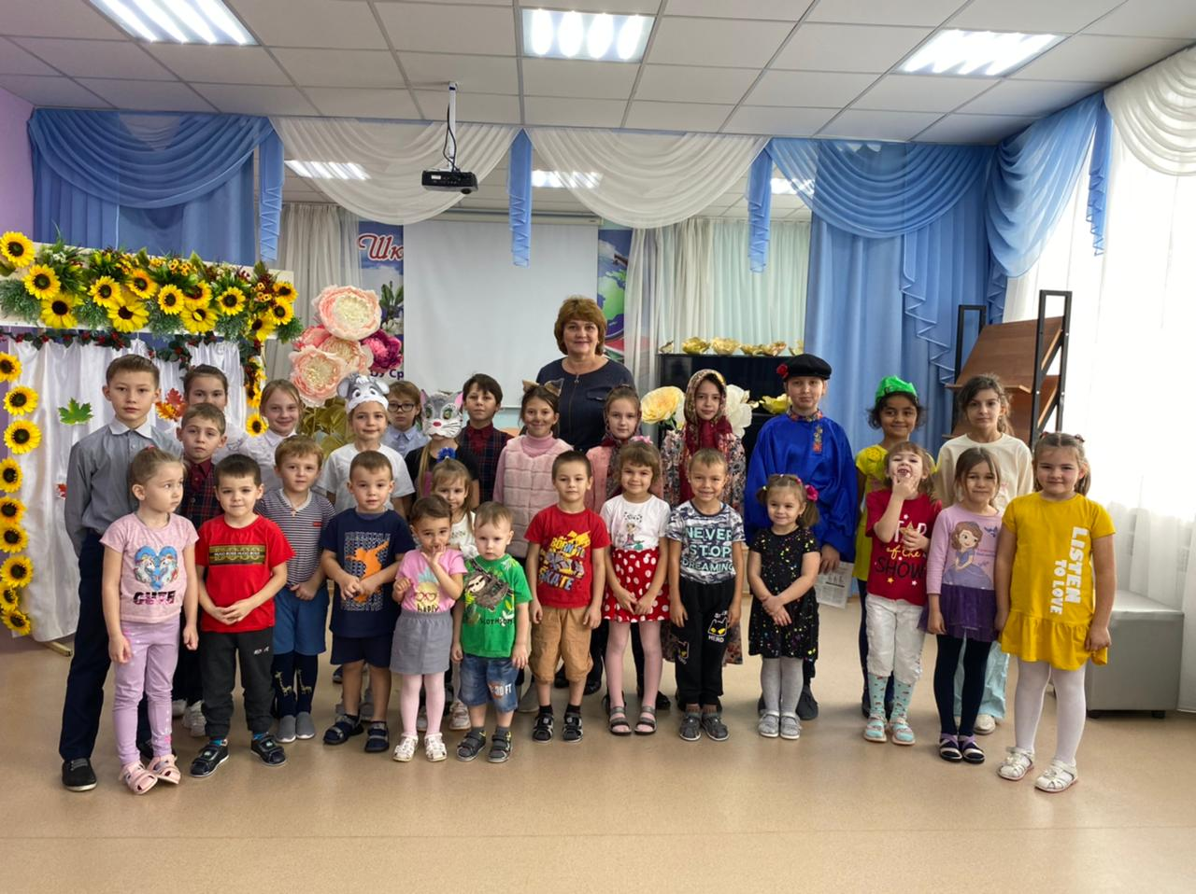
Театральный коллектив был создан в сентябре 2022 году на базе Среднедевятовской СОШ В объединение пришли дети 3-4 класса. Всем нравилось ставить не обычные сказки или пьесы, а такие, чтобы можно было внести что то свое, оригинальное, так сказать найти «изюминку». И это стало как добрым напутствием, все постановки импровизируются педагогом и детьми. Первой театральной постановкой была сказка на новый лад « Репка», мы показали ее для детей дошкольного возраста, и она дала возможность готовиться к следующим постановкам .Занятия в театральном объединении не проходят впустую. Каждый раз ребенок выносит из них что-то новое и очень полезное для дальнейшего развития. Ребенок весело и с пользой проводит свое свободное от учебы время, ведь занятия – это своего рода игра.
.

Slide 5
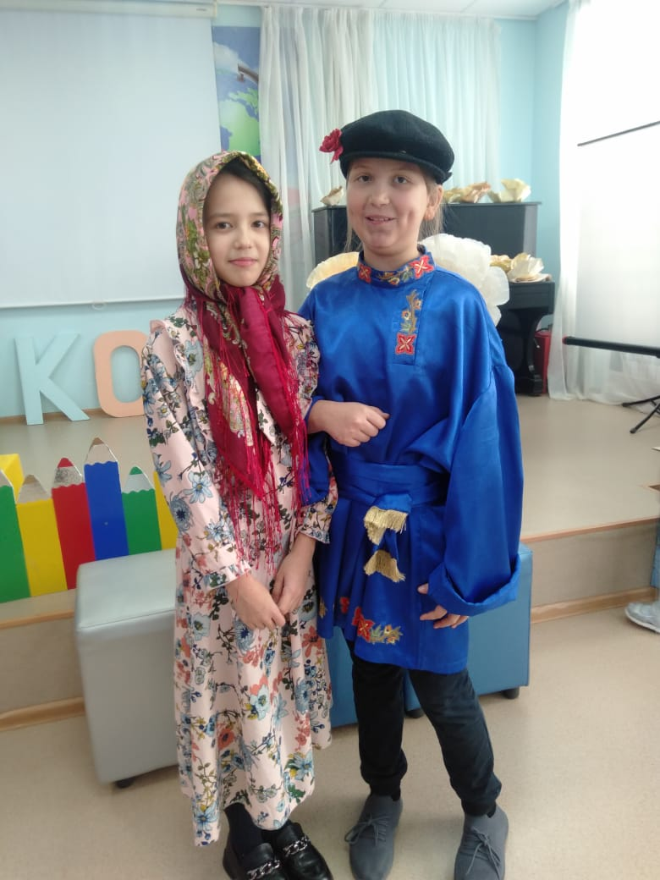
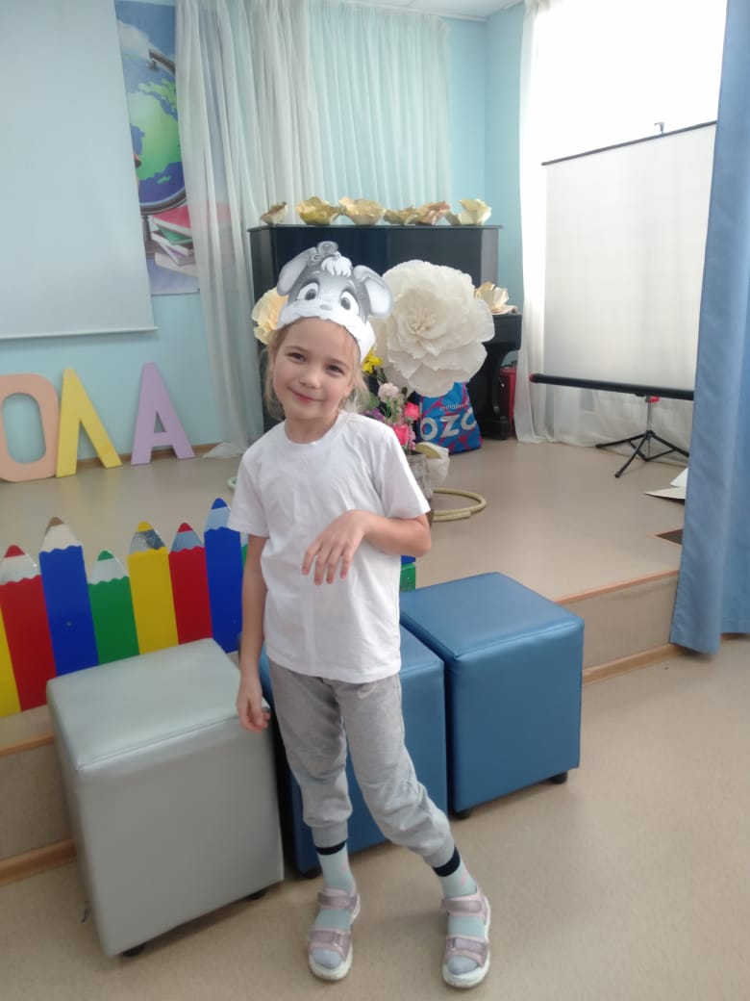

Slide 6
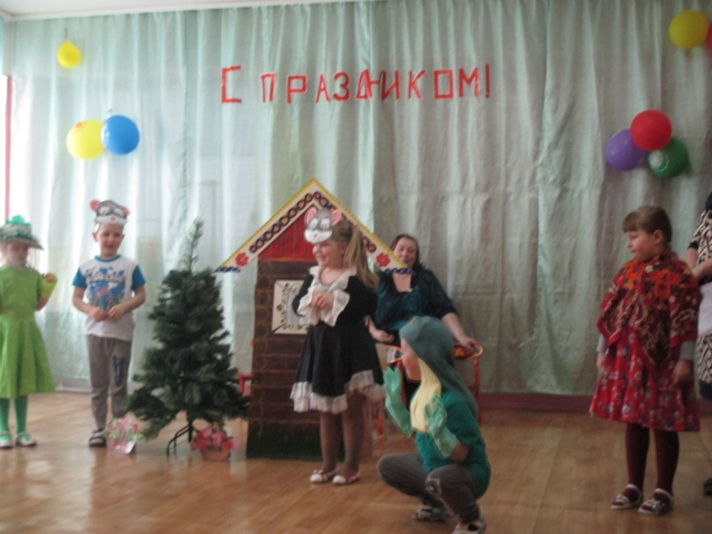
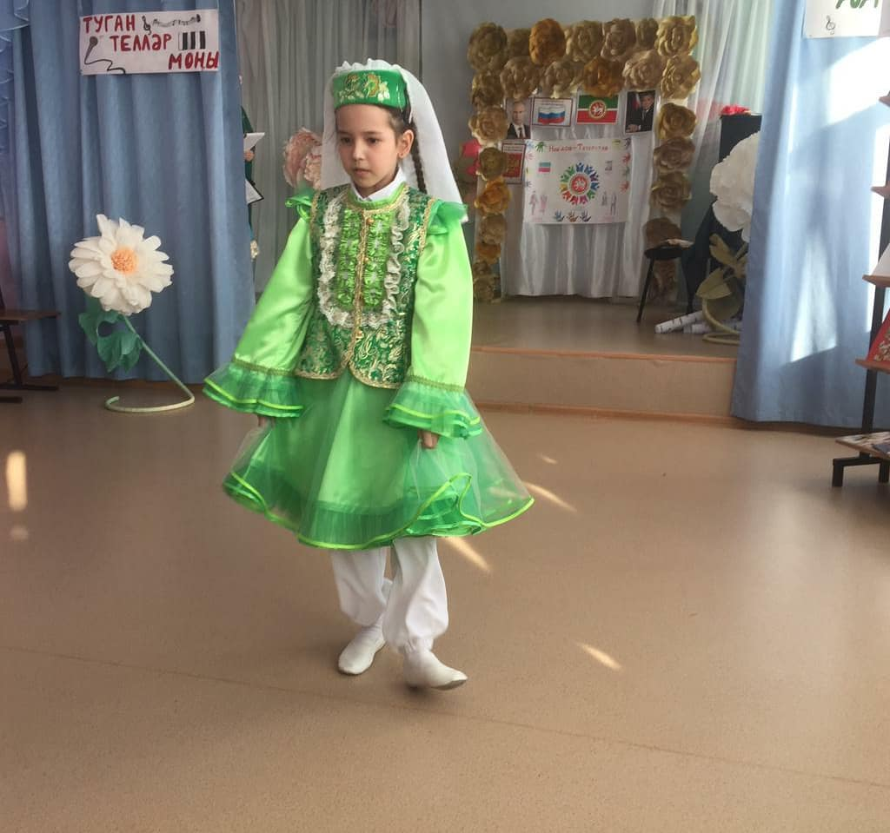
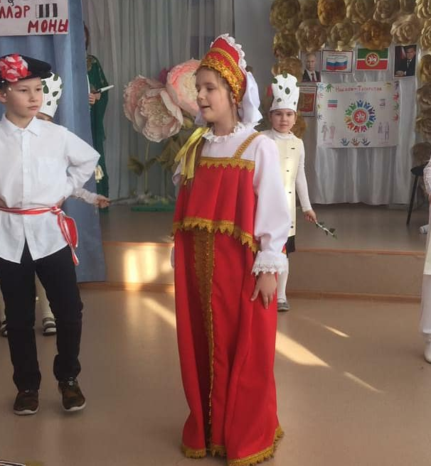
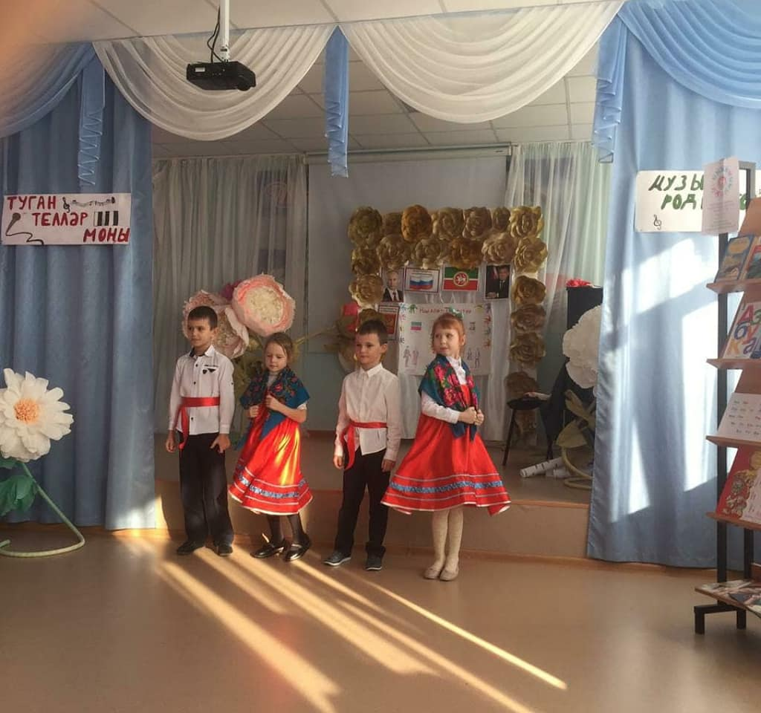
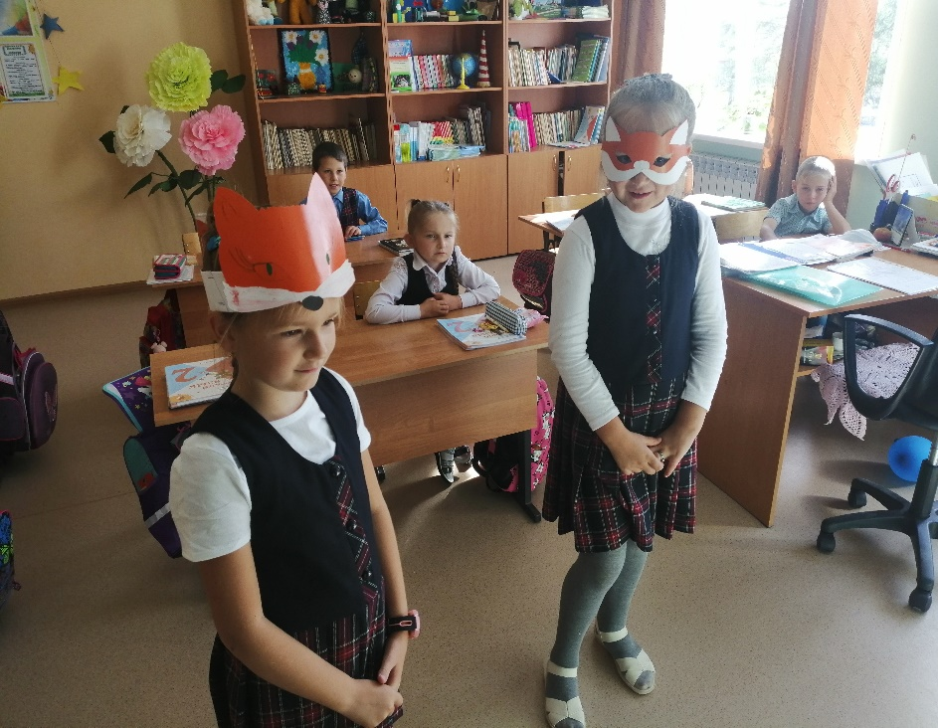
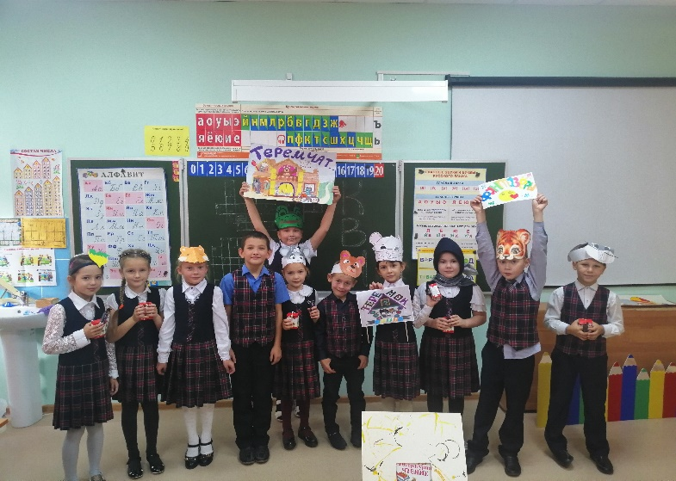
Фотографии с наших выступлений:
Наши выступления
районного уровня:
.
06.03.2014 | Районный фестиваль художественной самодеятельности «Калейдоскоп» | РДК | Победители в музыкально – литературной композиции
19.03.2015 г | Районный фестиваль Художественной самодеятельности «Калейдоскоп» | РДК | призер
09.04.2015 г 05.05.2015 06.05.2015 | Акция, посвященная 70-летию Победы в ВОВ | ДСОШ, Д/С «Улыбка» Д/С «Солнышко»
27 февраля 2016 | Районный фестиваль «Милый Север» художественного творчества | КДК | сертификат
Октябрь 2016 год | Районная выставка «Дорожный калейдоскоп» | ДДТ | участники
Февраль 2017 год | Муниципальный этап всероссийского конкурса «Живая классика» | ДДТ | сертификат
Апрель 2017 | Муниципальный этап среди дошкольных учреждений экологического конкурса | РУО | Победитель
Февраль 2018 год | Районный конкурс чтецов «Живая классика» (2 человек) | ДДТ | призер участник
24 февраля 2018 год | Отборочный этап районного фестиваля ДХС «Милый север» | ДК п.Каменка | Победитель, Сказка Б.Шергина «Куричья слепота»
4 Марта 2018 год | Фестиваль «Милый Север» | Г.Мезень | Призер Сказка Б.Шергина «Куричья слепота»
.

Slide 7
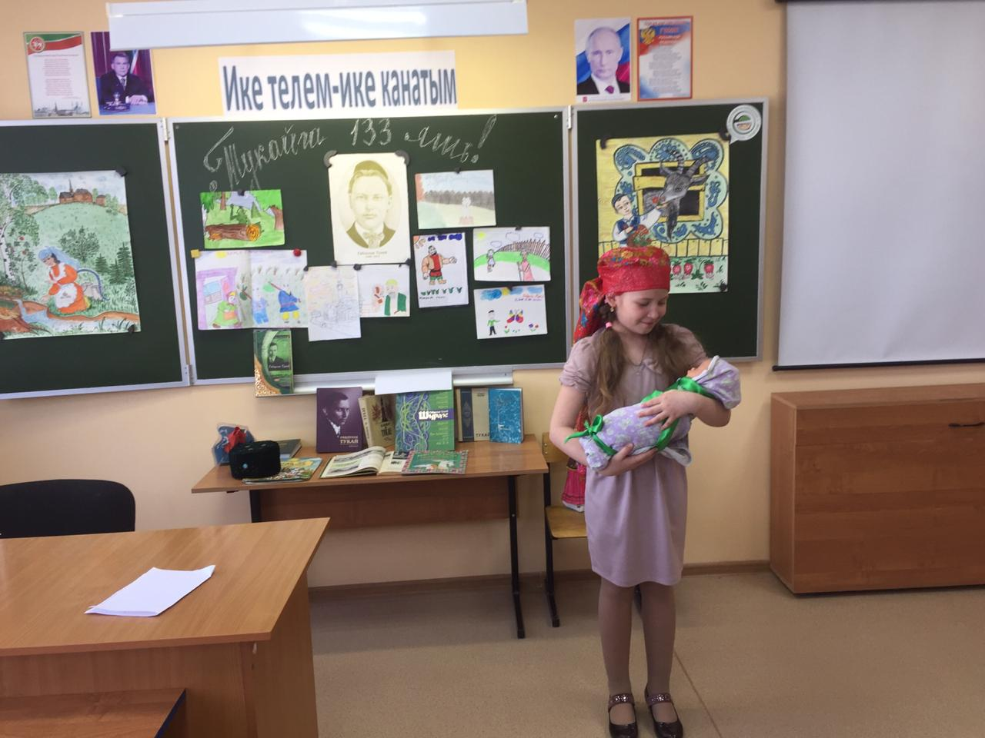
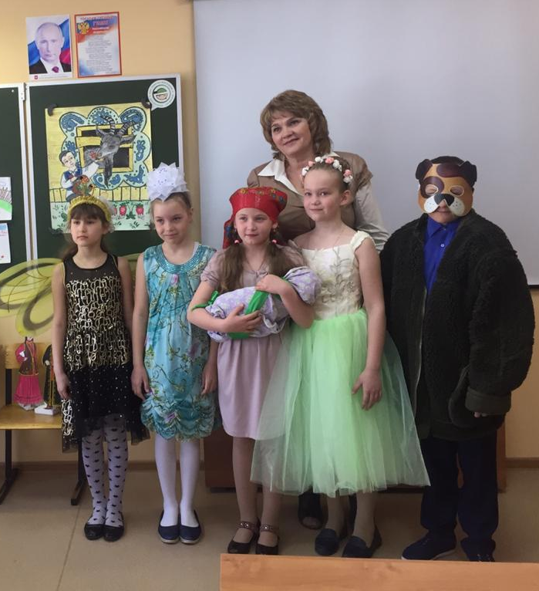
В настоящее время в театральном объединении «Театральная студия «Сказка» занимается 10 детей, в возрасте от 7 до 11 лет. Все дети с большим энтузиазмом посещают кружок.

